Slide 1
Unterstützte Kommunikation und Assistive Technologien
- interdisziplinäres Team, bestehend aus FörderschullehrerInnen und ErgotherapeutInnen, die sich spezialisiert haben im Bereich der Unterstützten Kommunikation und Assistive Technologien
-es wird sich stetig fortgebildet und es findet ein überregionaler Austausch statt

Slide 2
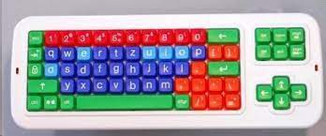
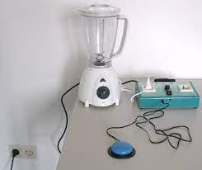
Was sind Asstistive Technologien (AT)?
SchülerInnen, die nicht oder nur sehr verlangsamt mit der Hand schreiben können und spezielle Hilfsmittel für den Zugang zum schulischen Medienangebot benötigen
Beispiele:
-Eingabehilfen für Computer, zur Umfeldansteuerung oder zur Ansteuerung von elektronischen Kommunikationshilfen

Slide 3
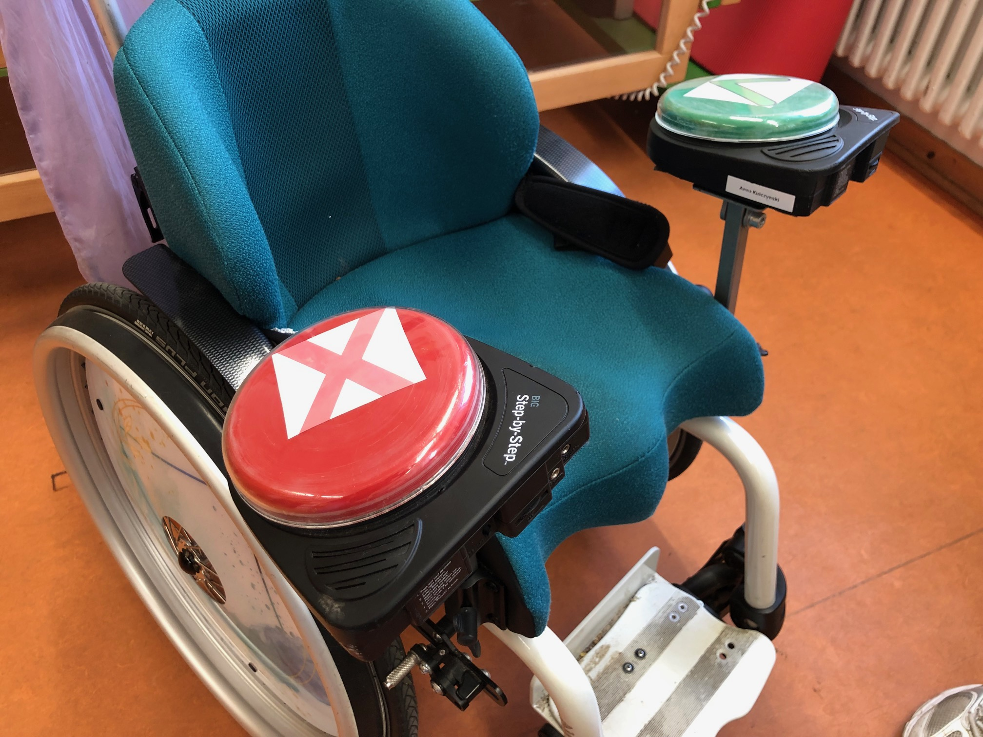
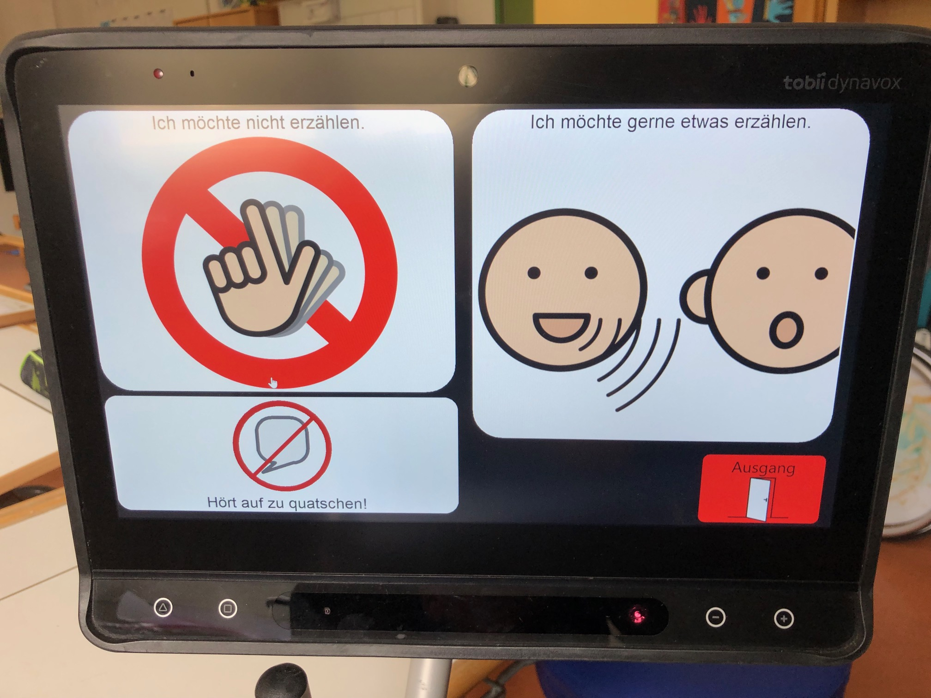
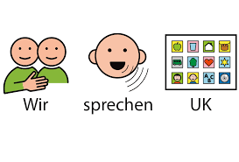
Was ist Unterstützte Kommunikation (UK)?
-UK ist ein Fachgebiet, das sich mit der Förderung von Menschen mit eingeschränkten Kommunikationsmöglichkeiten beschäftigt
-Ziel des Einsatzes von individuell angepassten nicht-elektronischen und elektronischen Hilfsmitteln ist eine möglichst aktive Teilhabe an Kommunikationsprozessen
Beispiele:
-Gebärden, Symboltafeln, Bilder…

